Slide 1
«Группа «Пчёлки»
Развивающая предметно-пространственная среда в группе
Воспитатели Менлимурзаева А.А.
Третьякова О.А.
2023 г.

Slide 2
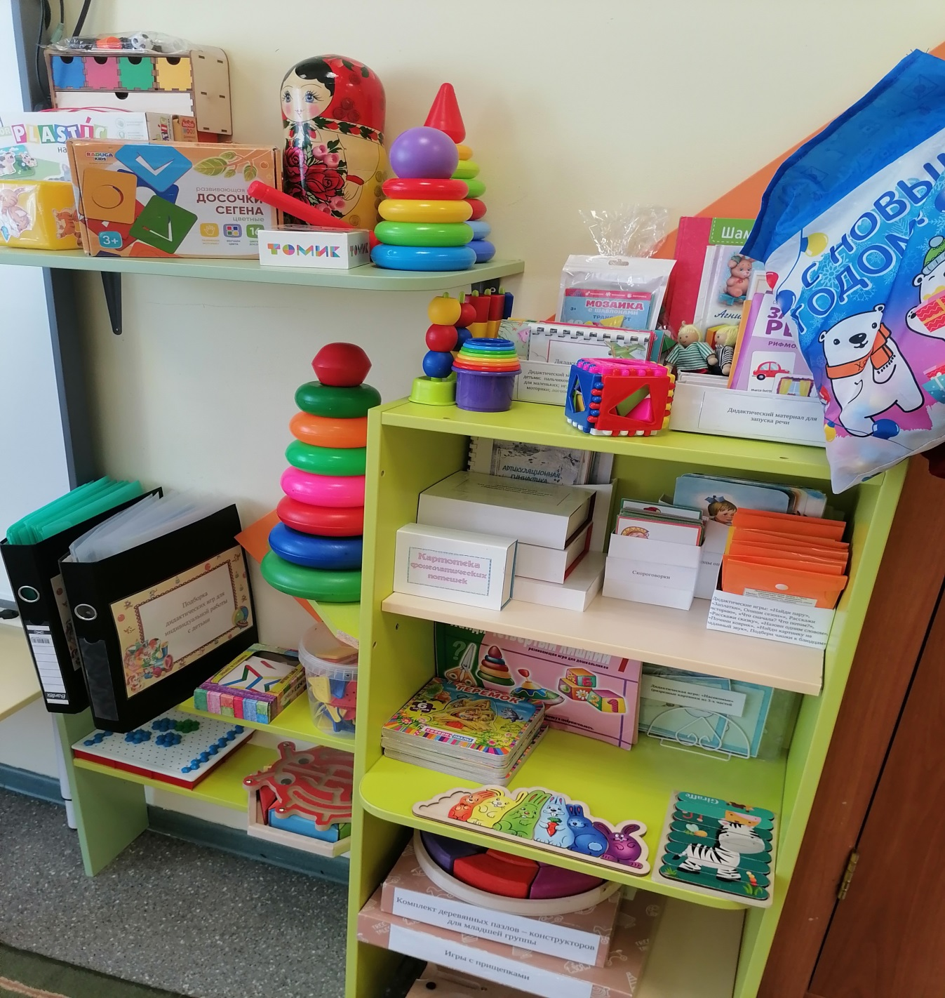
Уголок по развитию речи

Slide 3
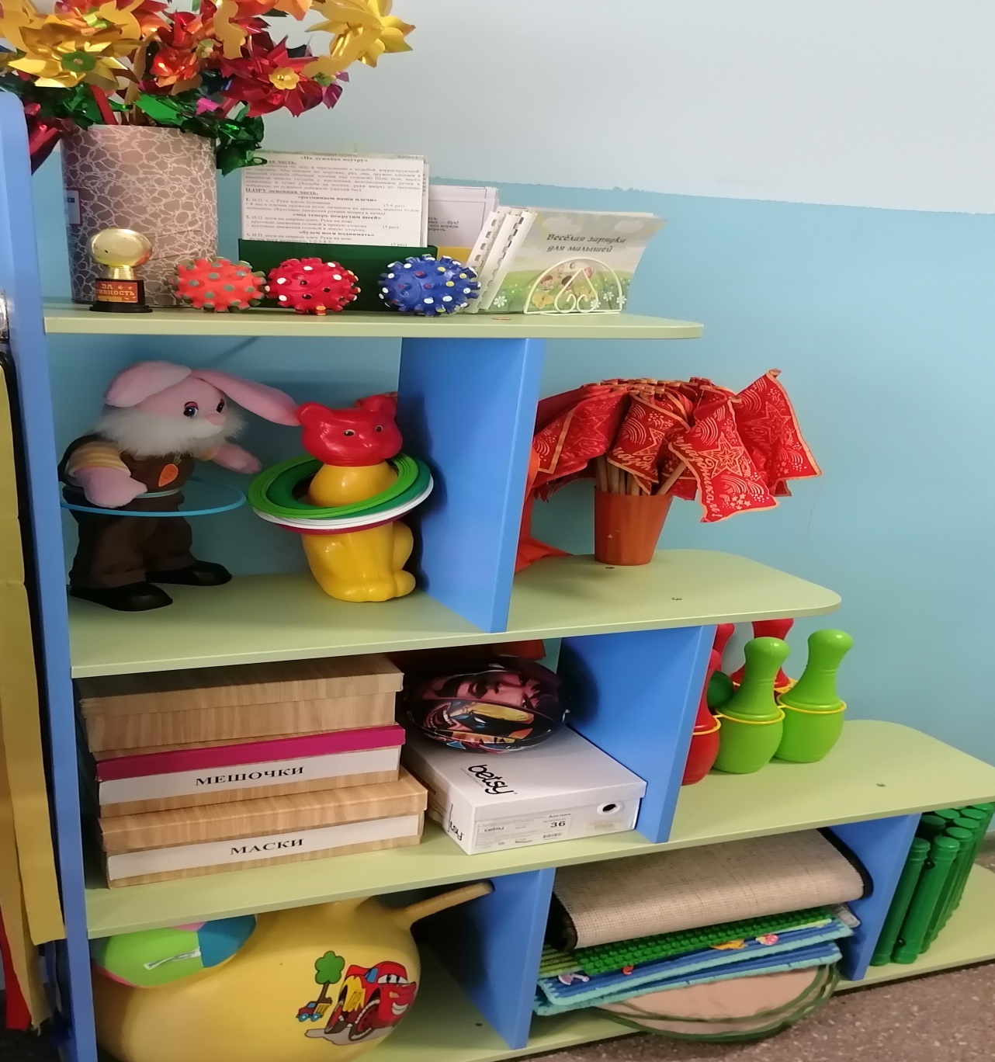
Физкультурный уголок

Slide 4
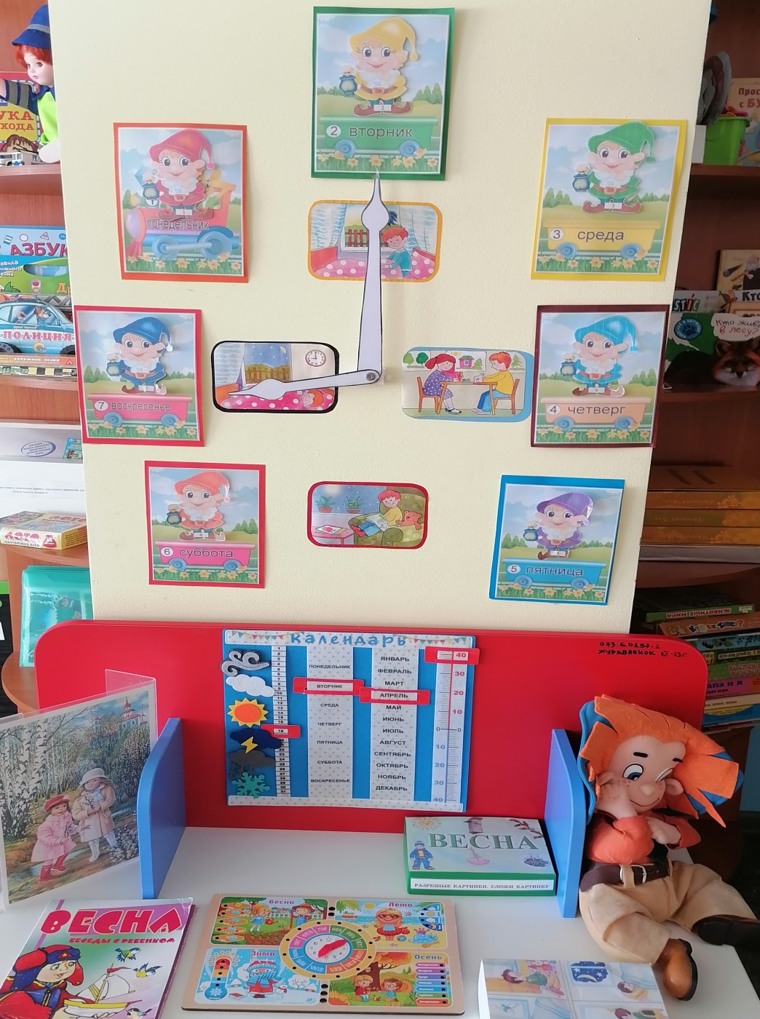
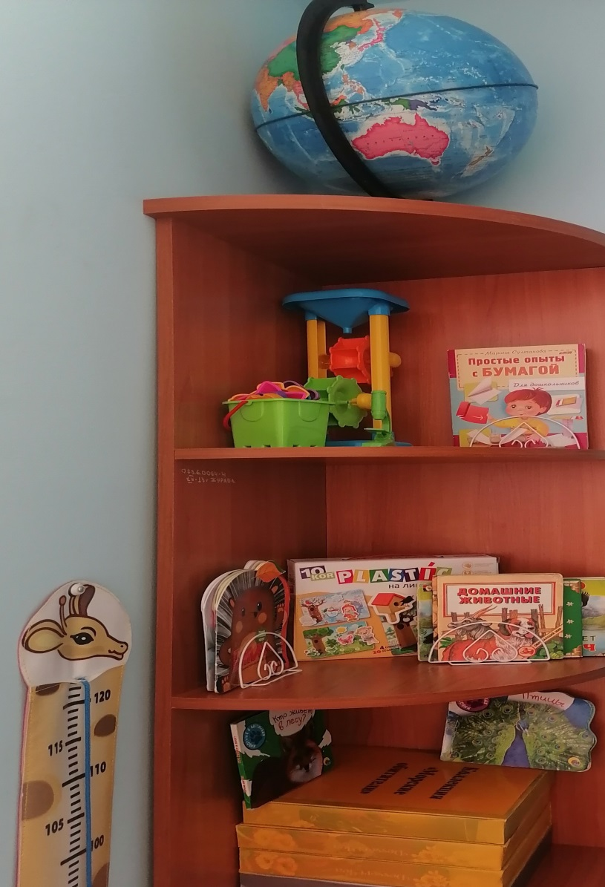
Окружающий мир

Slide 5
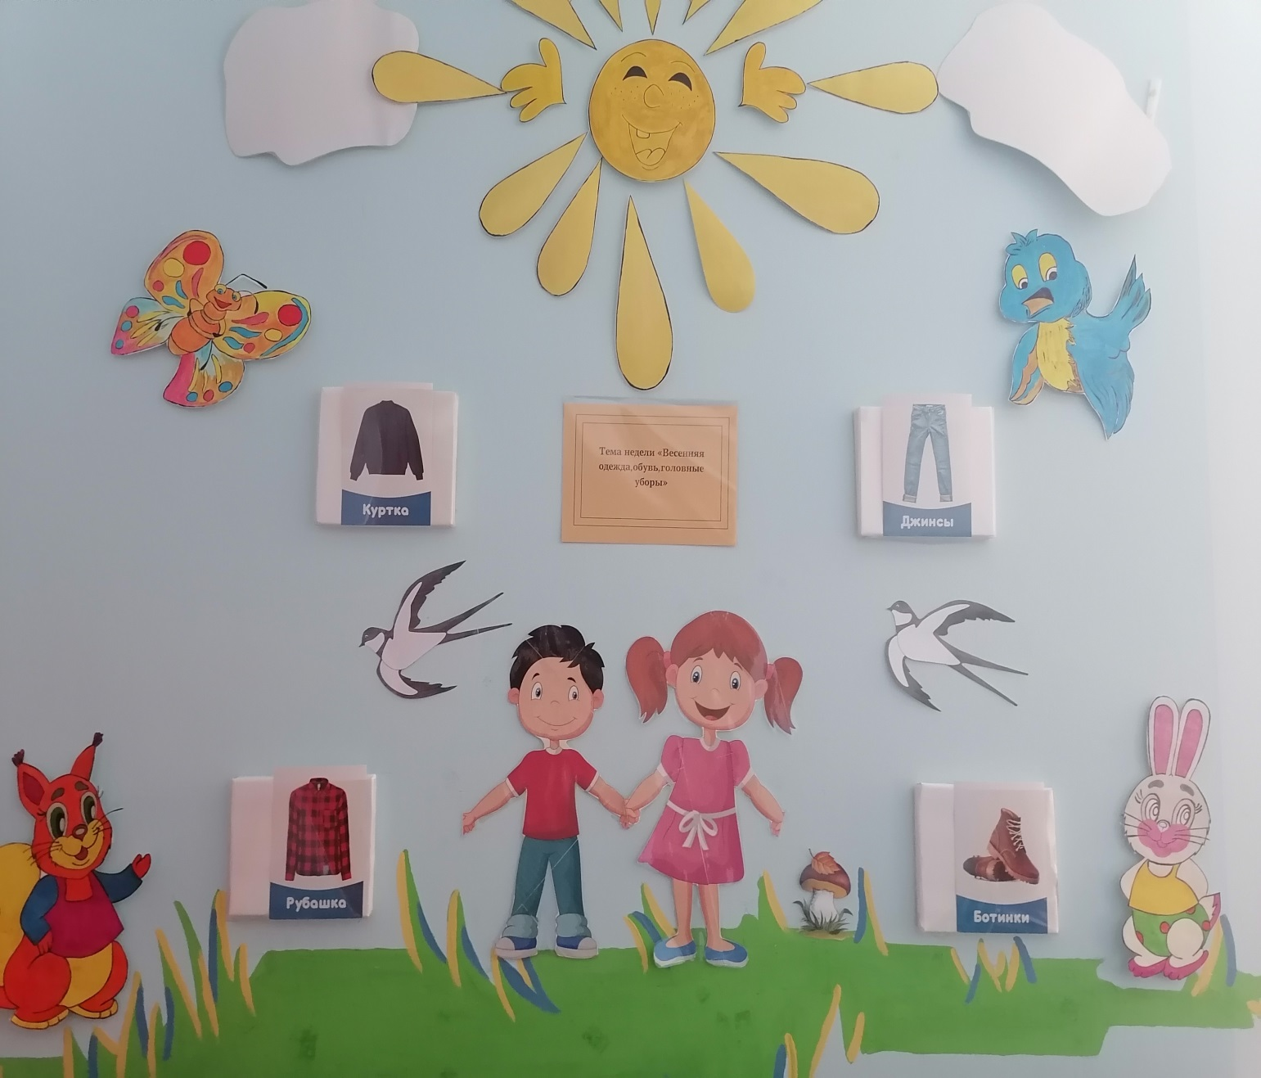
Лексическая тема

Slide 6
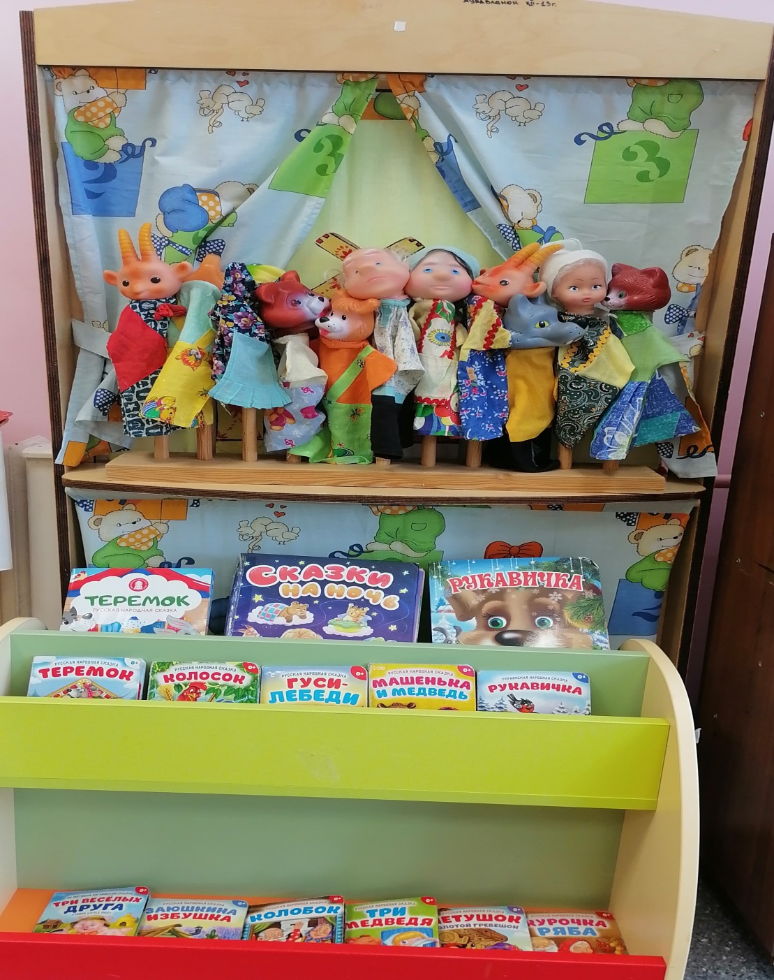
Театральный уголок

Slide 7
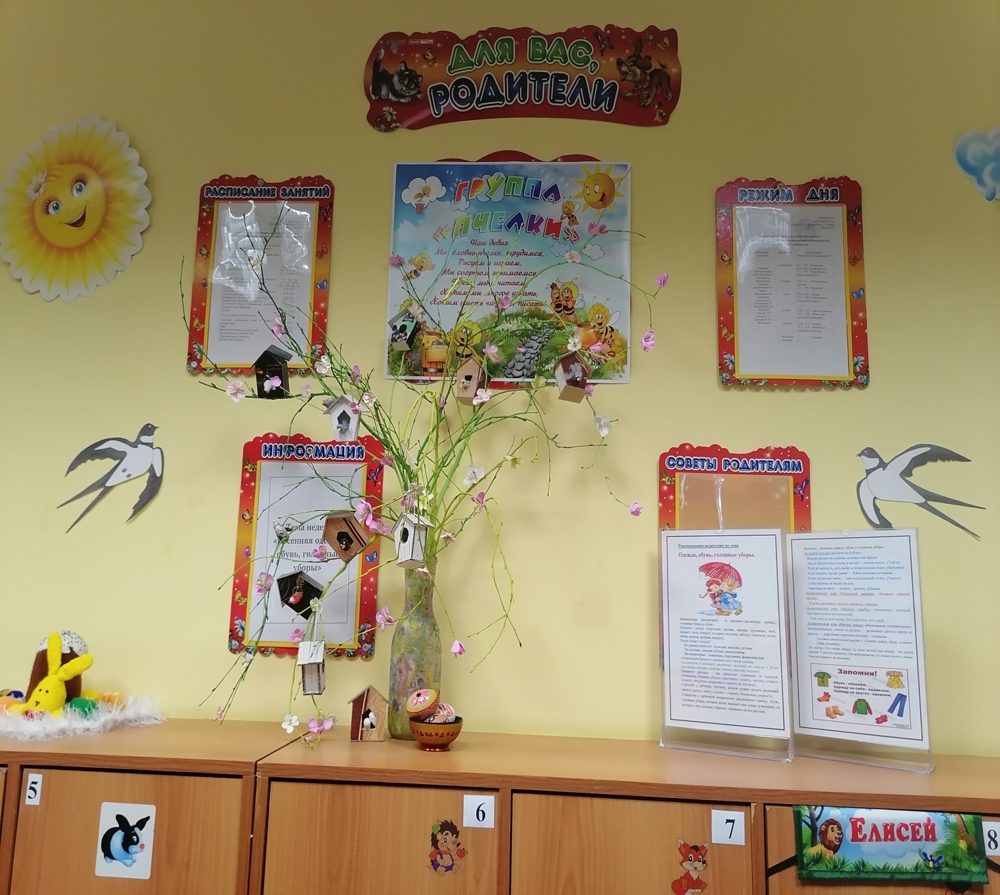
Уголок для родителей

Slide 8
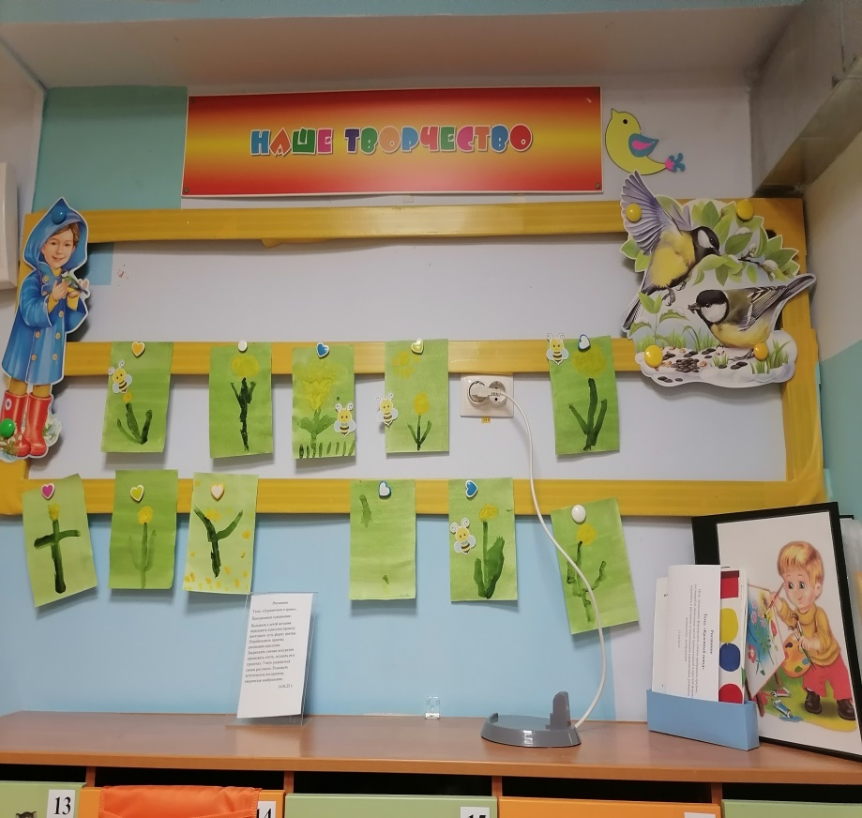
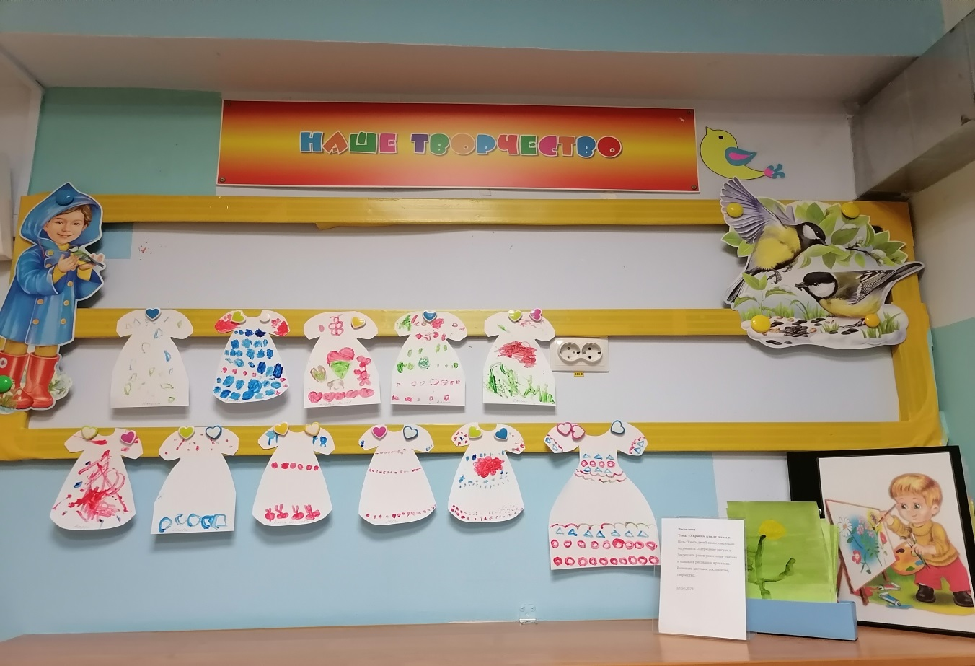
Уголок изодеятельности

Slide 9
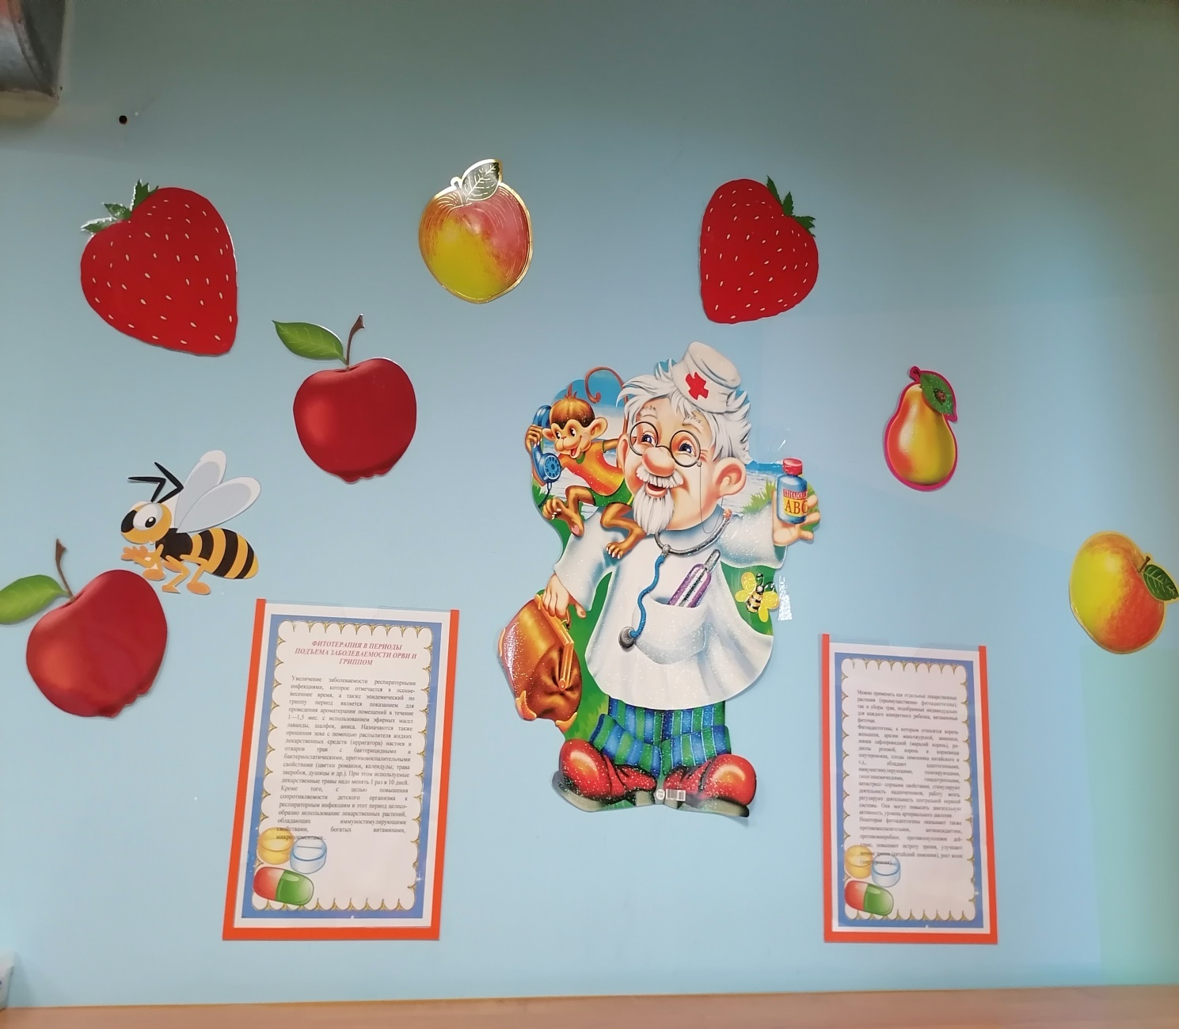
Уголок здоровья

Slide 10
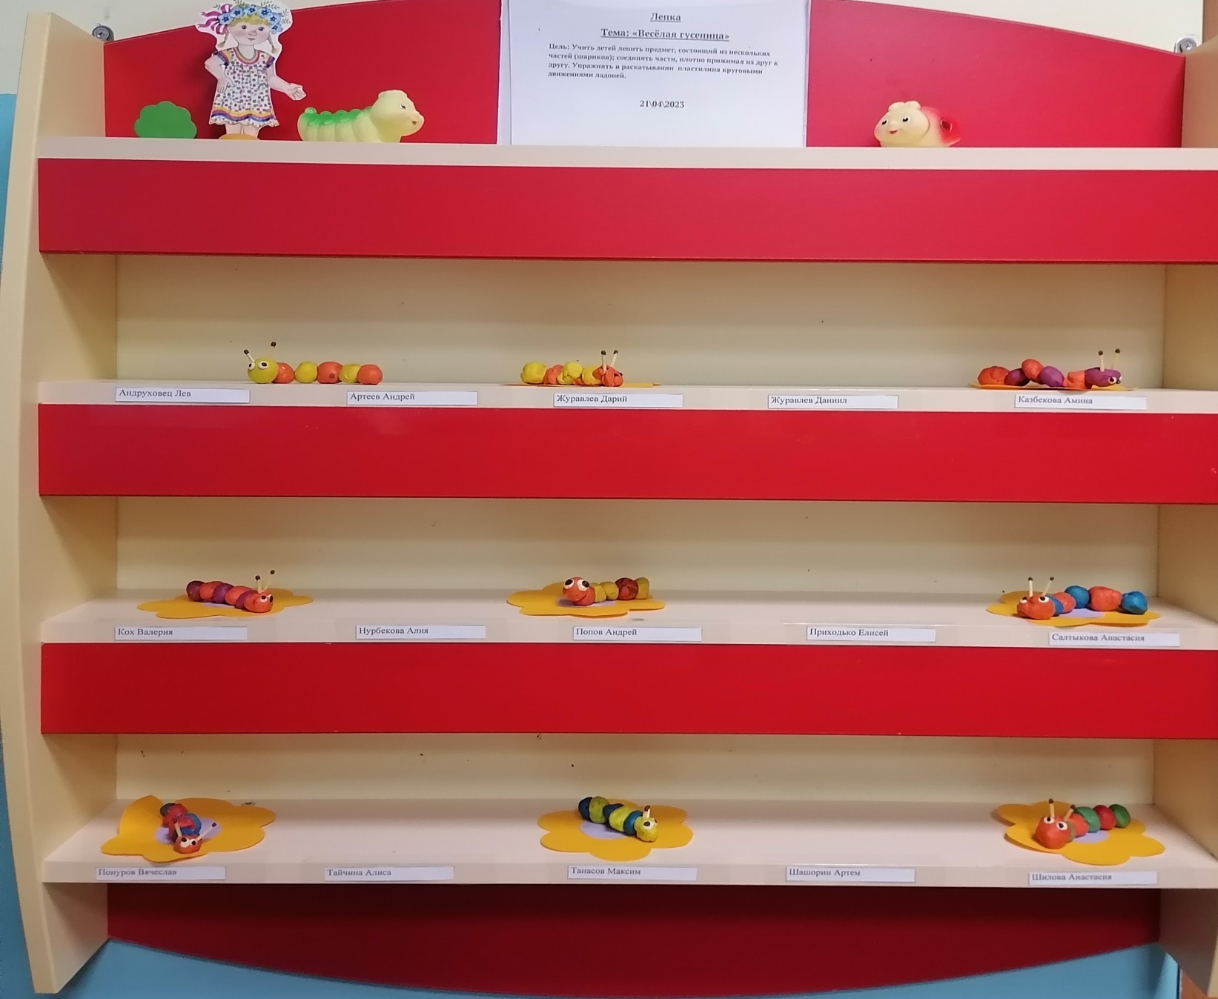
Уголок по лепке

Slide 11
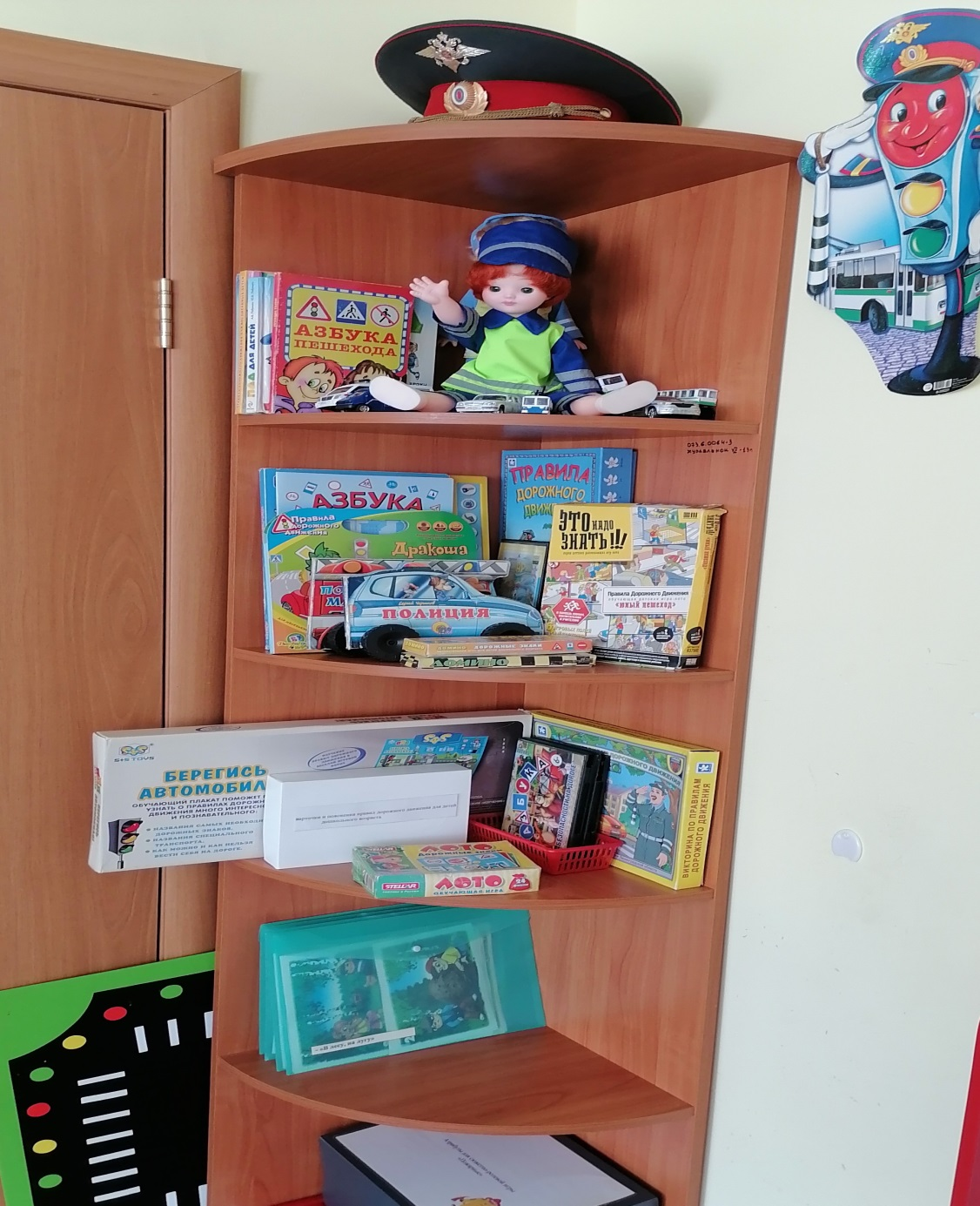
Уголок по ПДД

